Slide 1
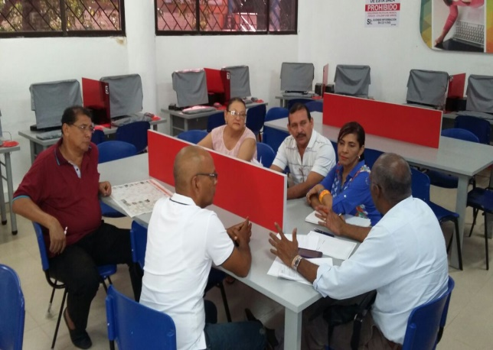
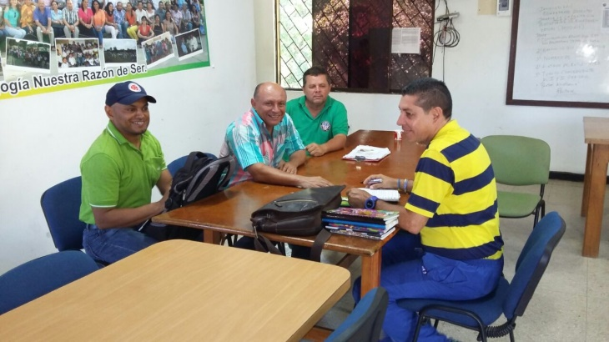
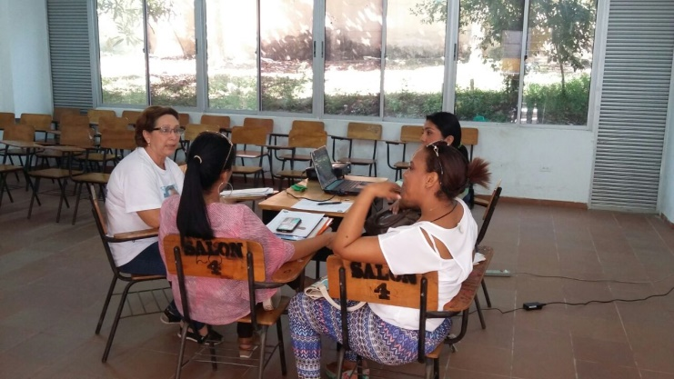
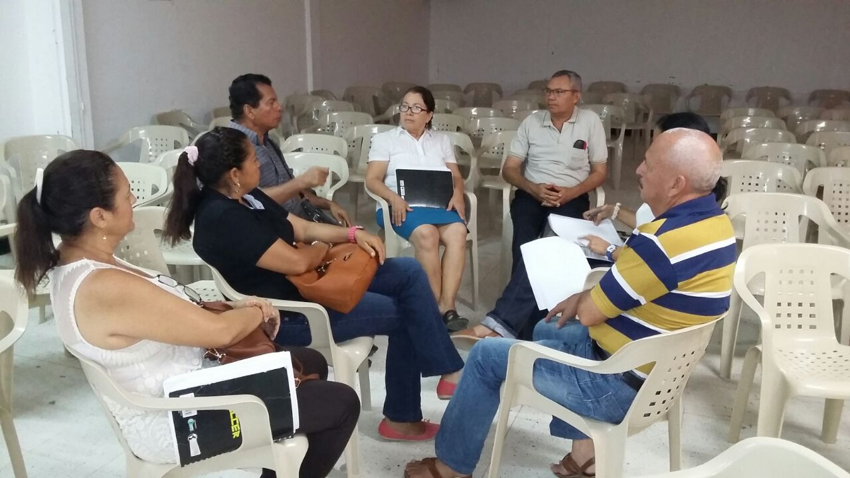
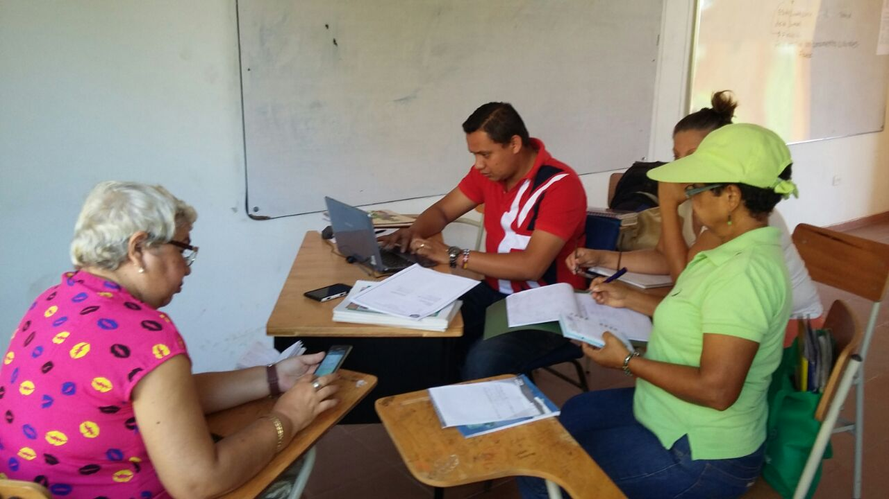
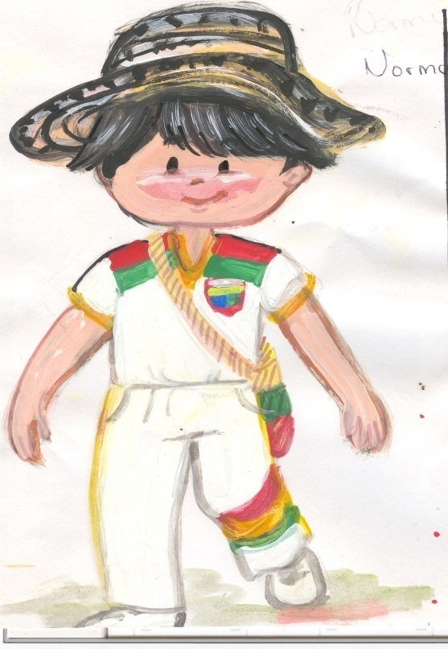
REUNIÓN DE ÁREAS
ANÁLISIS DEL DESEMEÑO INTERNO (SIE) PRIMER PERÍODO
RENDICIÓN DE CUENTAS PRIMER SEMESTRE AÑO ESCOLAR 2015 (DE ENERO A JUNIO DE 2015)

Slide 2
AREA DE GESTIÓN ACADÉMICA:
PROCESO: PRÁCTICAS PEDAGÓGICAS ( 2015)
PROGRAMA PTA (TODOS A APRENDER)
INTERDISCIPLINARIEDAD
TECNOLOGÍAS
RENDICIÓN DE CUENTAS PRIMER SEMESTRE AÑO ESCOLAR 2015 (DE ENERO A JUNIO DE 2015)

Slide 3
RENDICIÓN DE CUENTAS PRIMER SEMESTRE AÑO ESCOLAR 2015 (DE ENERO A JUNIO DE 2015)

Slide 4
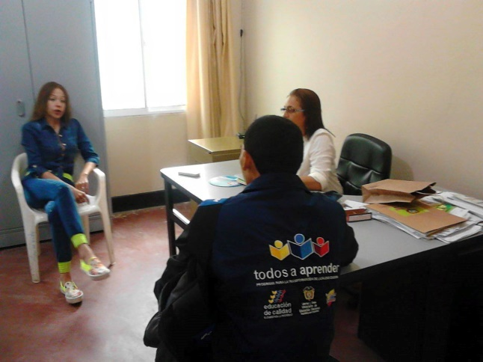
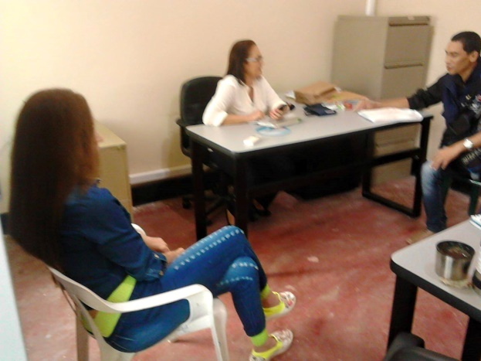
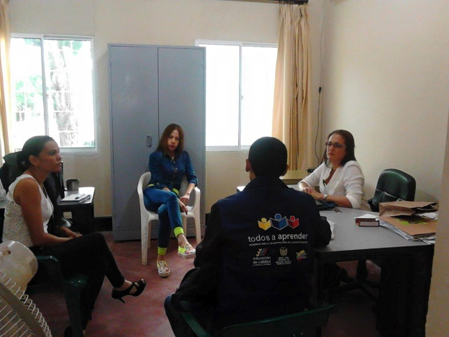
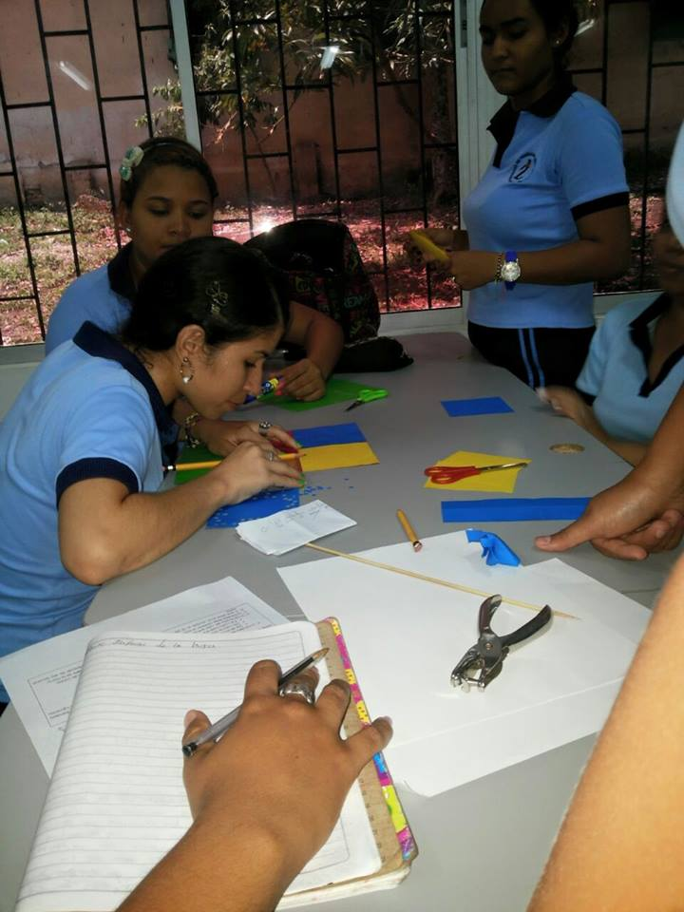
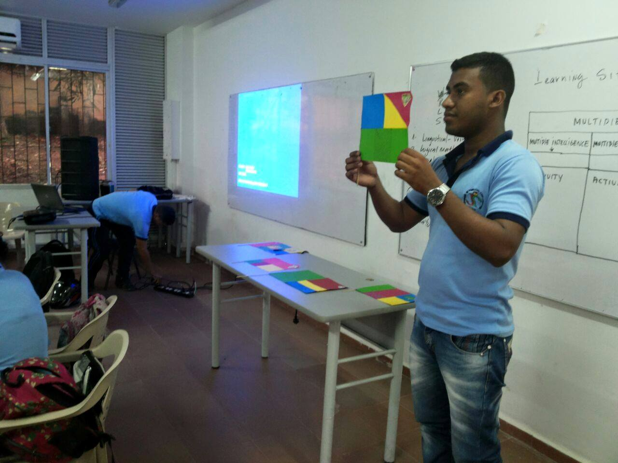
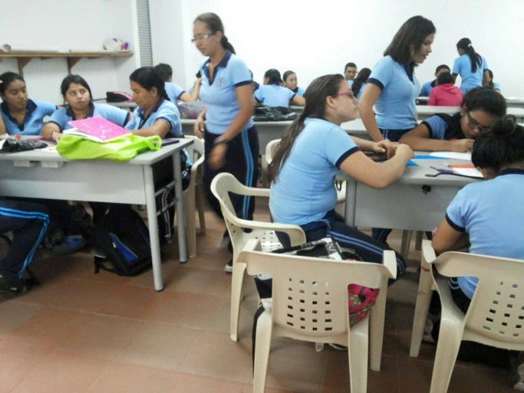
ACOMPAÑAMIENTO, SEGUIMIENTO Y CONTROL PROGRAMA TODOS A APRENDER – JORNADAS PEDAGÓGICAS A DOCENTES TITULARES, MAESTROS EN FORMACIÓN E IMPLEMENTACIÓN DE PRUEBAS A ESTUDIANTES 2015
RENDICIÓN DE CUENTAS PRIMER SEMESTRE AÑO ESCOLAR 2015 (DE ENERO A JUNIO DE 2015)

Slide 5
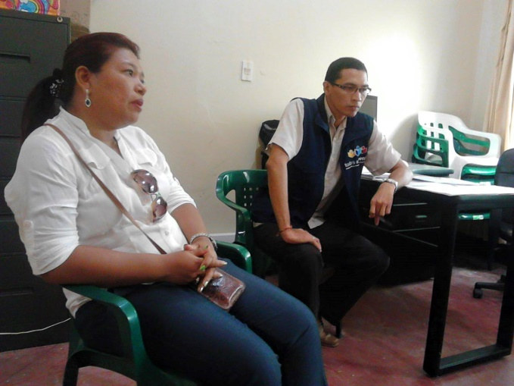
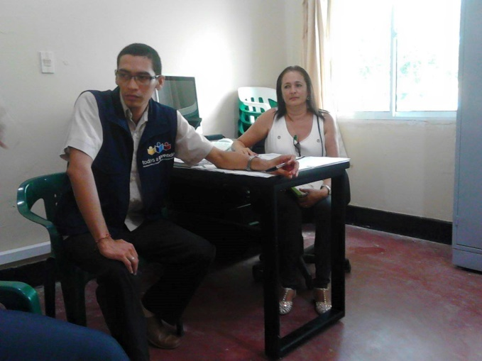
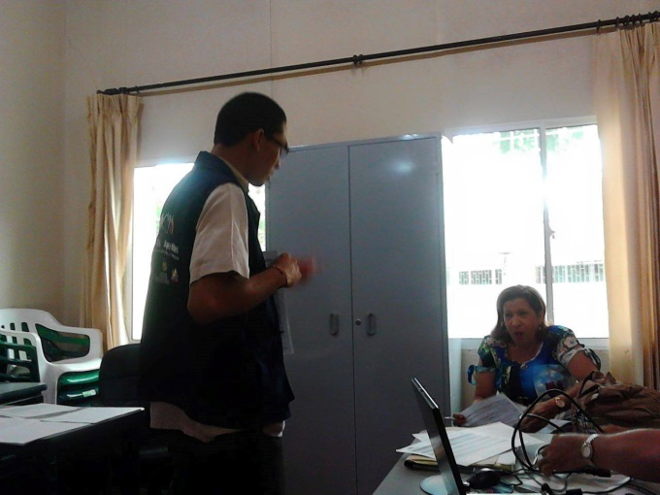
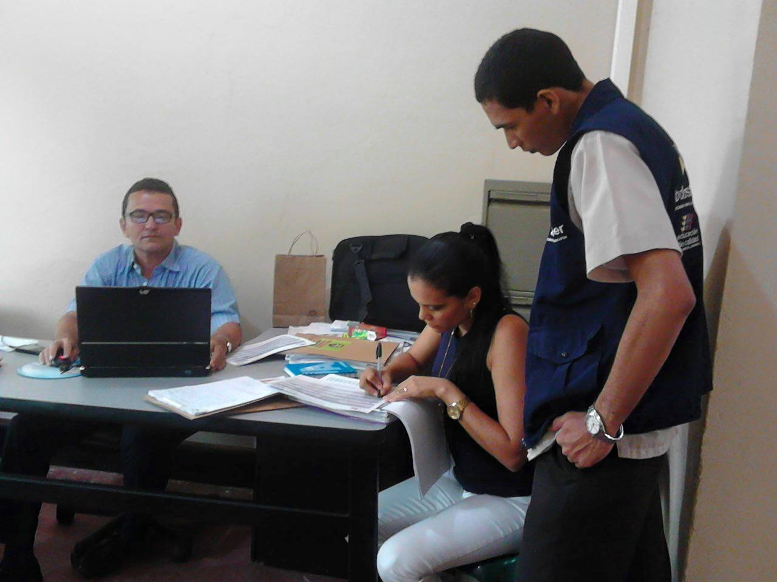
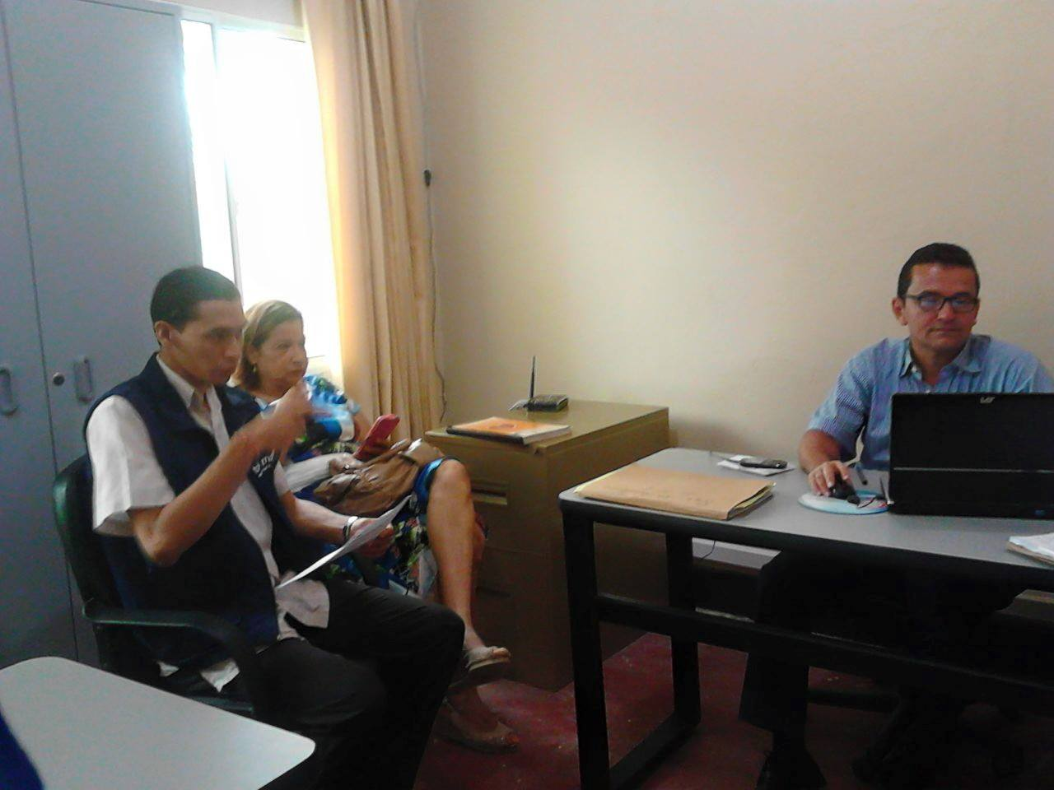
ACOMPAÑAMIENTO, SEGUIMIENTO Y CONTROL PROGRAMA TODOS A APRENDER – JORNADAS PEDAGÓGICAS A DOCENTES TITULARES, MAESTROS EN FORMACIÓN E IMPLEMENTACIÓN DE PRUEBAS A ESTUDIANTES 2015
RENDICIÓN DE CUENTAS PRIMER SEMESTRE AÑO ESCOLAR 2015 (DE ENERO A JUNIO DE 2015)

Slide 6
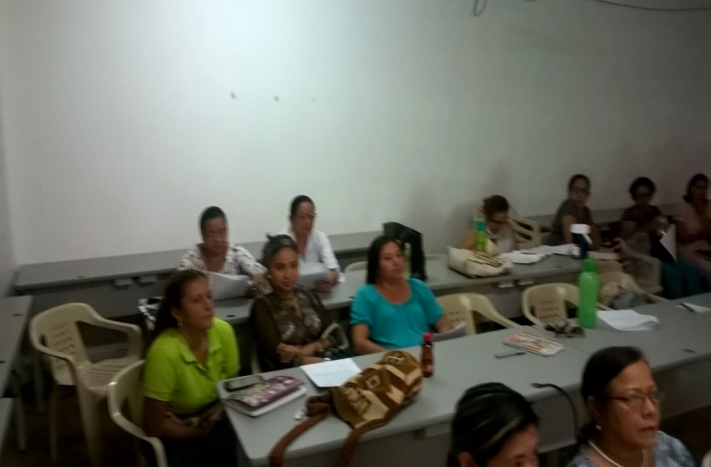
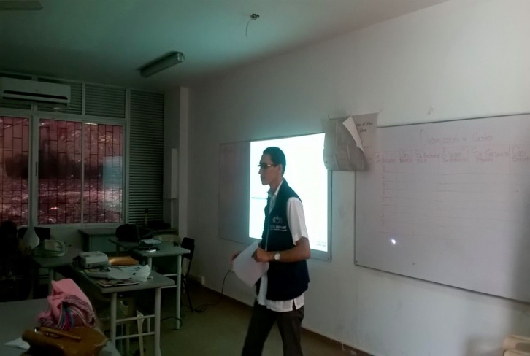
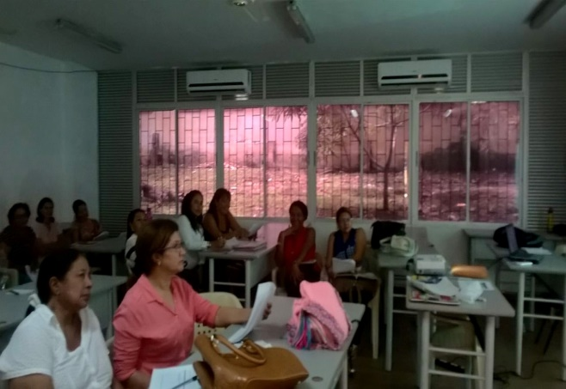
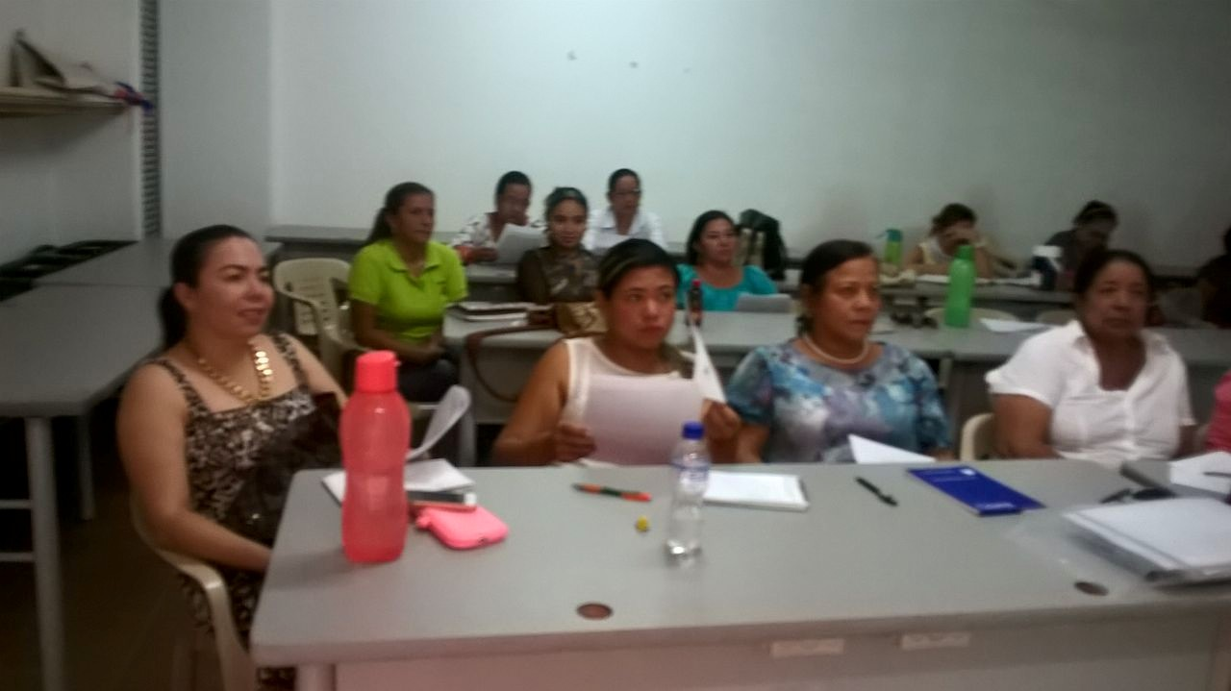
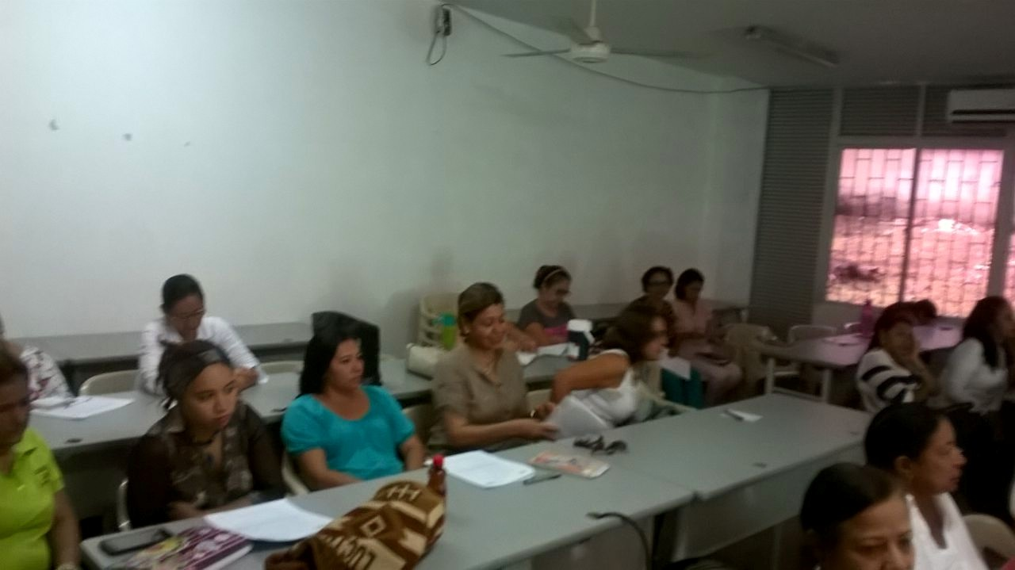
ACOMPAÑAMIENTO, SEGUIMIENTO Y CONTROL PROGRAMA TODOS A APRENDER – JORNADAS PEDAGÓGICAS A DOCENTES TITULARES, MAESTROS EN FORMACIÓN E IMPLEMENTACIÓN DE PRUEBAS A ESTUDIANTES 2015
RENDICIÓN DE CUENTAS PRIMER SEMESTRE AÑO ESCOLAR 2015 (DE ENERO A JUNIO DE 2015)

Slide 7
AREA DE GESTIÓN ACADÉMICA:
PROCESO: GESTIÓN DE AULA ( 2015)
ORGANIZACIÓN POR CONJUNTOS DE GRADOS Y POR JORNADAS
REVISIÓN DE PLANES Y ARTICULACIÓN POR CONJUNTOS GRADOS
EVALUACIÓN INTERNA (SIEE) PRUEBAS EXTERNAS 3º, 5º, 9º, 11º Y SABER PRO
IMPLEMENTACIÓN DE SIMULACROS
RENDICIÓN DE CUENTAS PRIMER SEMESTRE AÑO ESCOLAR 2015 (DE ENERO A JUNIO DE 2015)

Slide 8
AREA DE GESTIÓN ACADÉMICA:
PROCESO: SEGUIMIENTO ACADÉMICO ( 2015)
SEGUIMIENTO A LOS RESULTADOS ACADÉMICOS (SIEE – PRUEBAS EXTERNAS)
DIA E: EXCELENCIA EDUCATIVA
ACTIVIDADES DE RECUPERACIÓN
ANÁLISIS DE RESULTADOS EXTERNOS
INDICE SINTÉTICO
RENDICIÓN DE CUENTAS PRIMER SEMESTRE AÑO ESCOLAR 2015 (DE ENERO A JUNIO DE 2015)

Slide 9
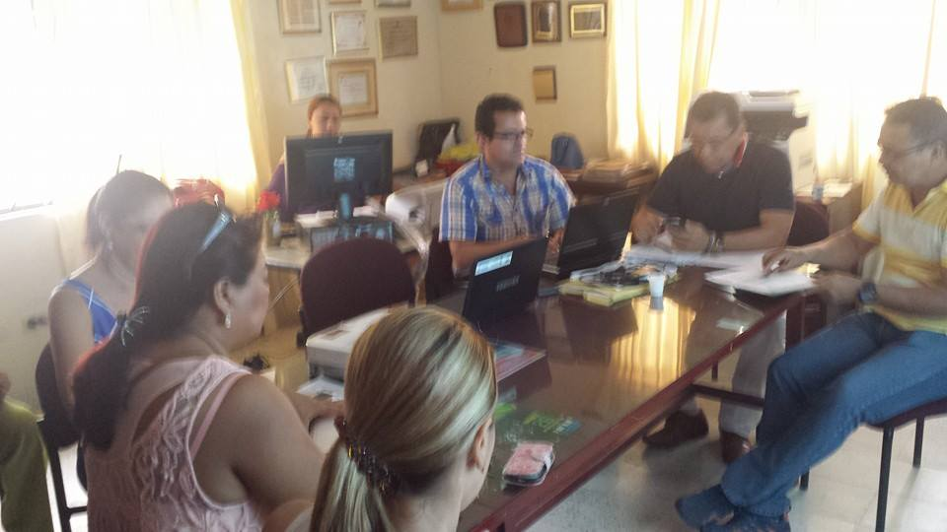
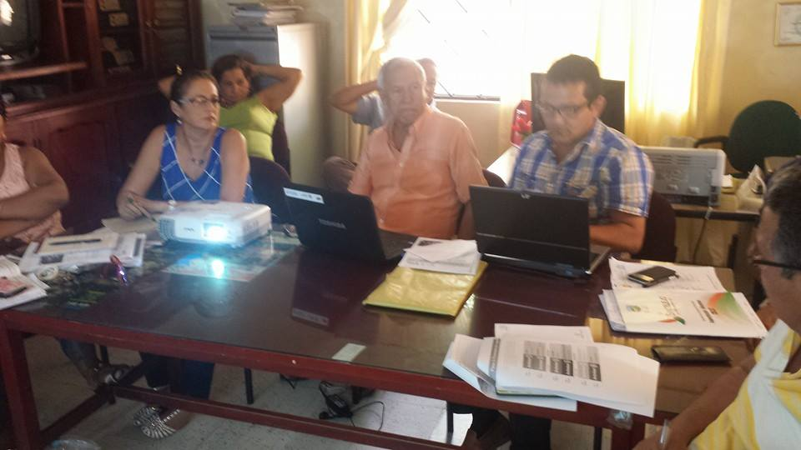
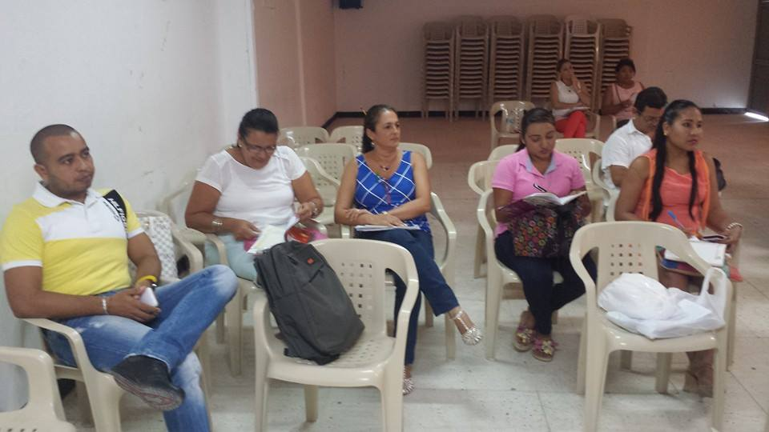
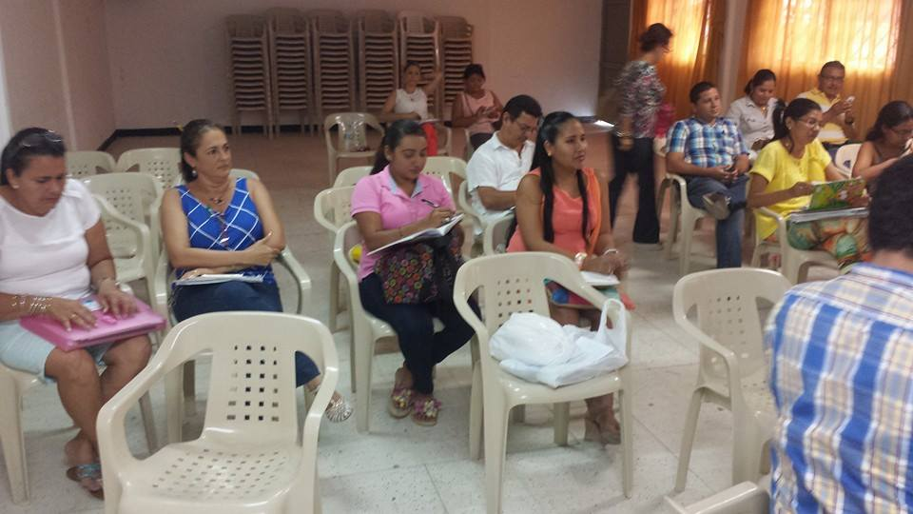
ORGANIZACIÓN DEL DÍA E - 2015
RENDICIÓN DE CUENTAS PRIMER SEMESTRE AÑO ESCOLAR 2015 (DE ENERO A JUNIO DE 2015)

Slide 10
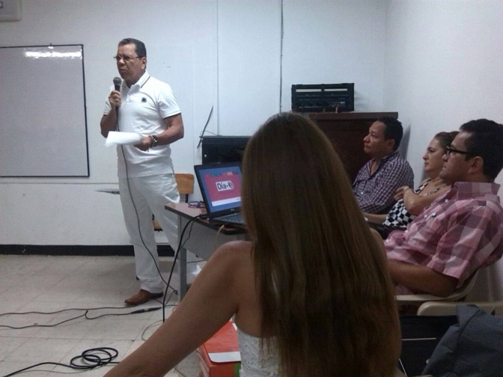
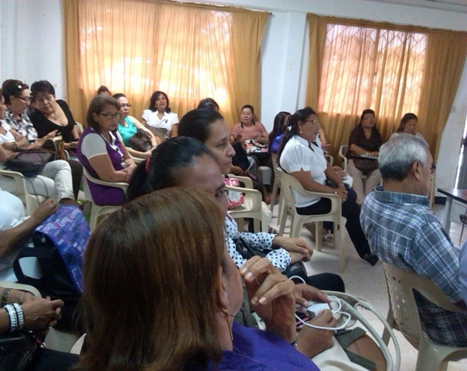
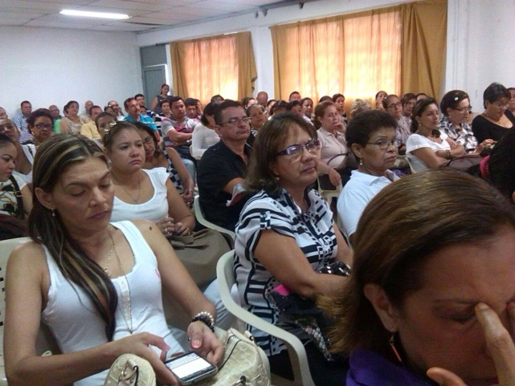
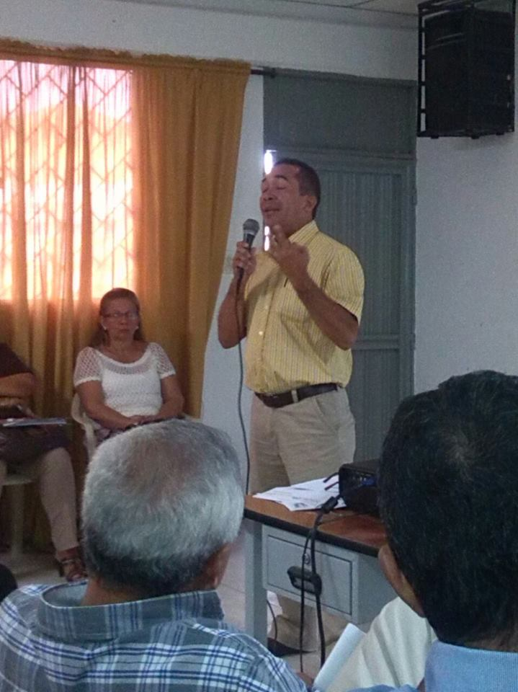
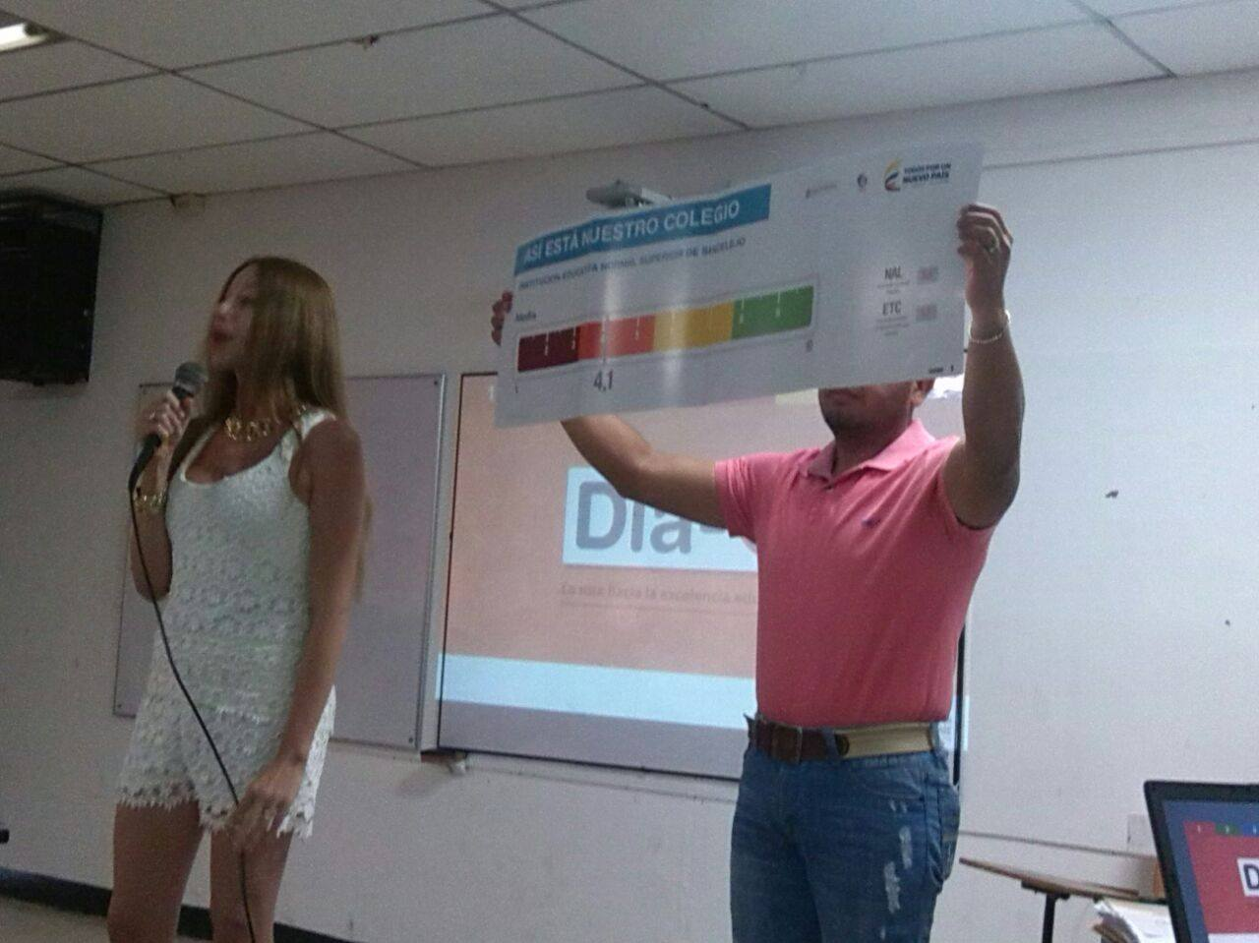
DIA E - 2015
RENDICIÓN DE CUENTAS PRIMER SEMESTRE AÑO ESCOLAR 2015 (DE ENERO A JUNIO DE 2015)

Slide 11
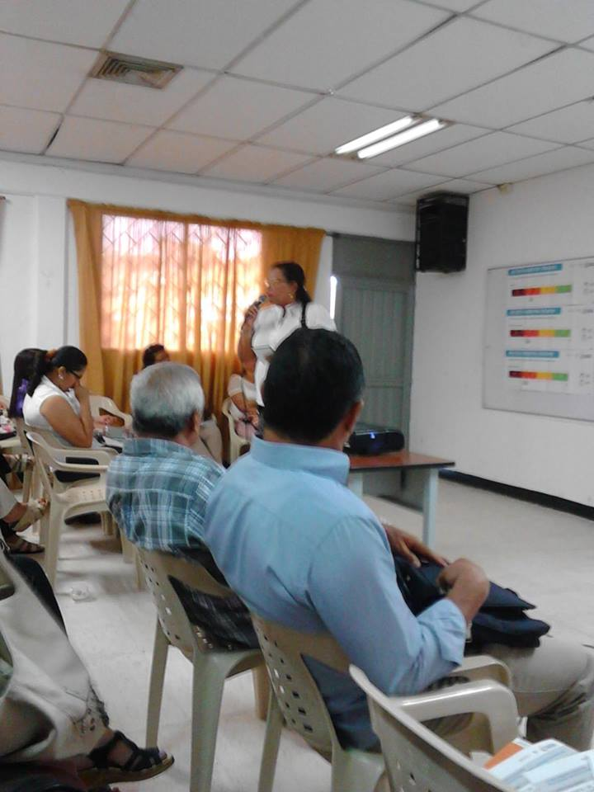
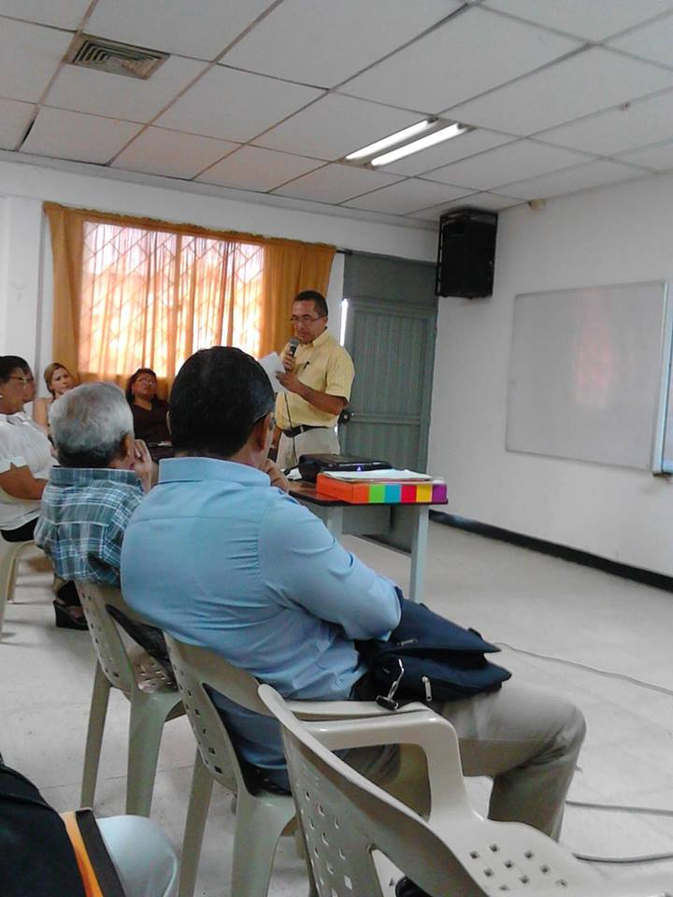
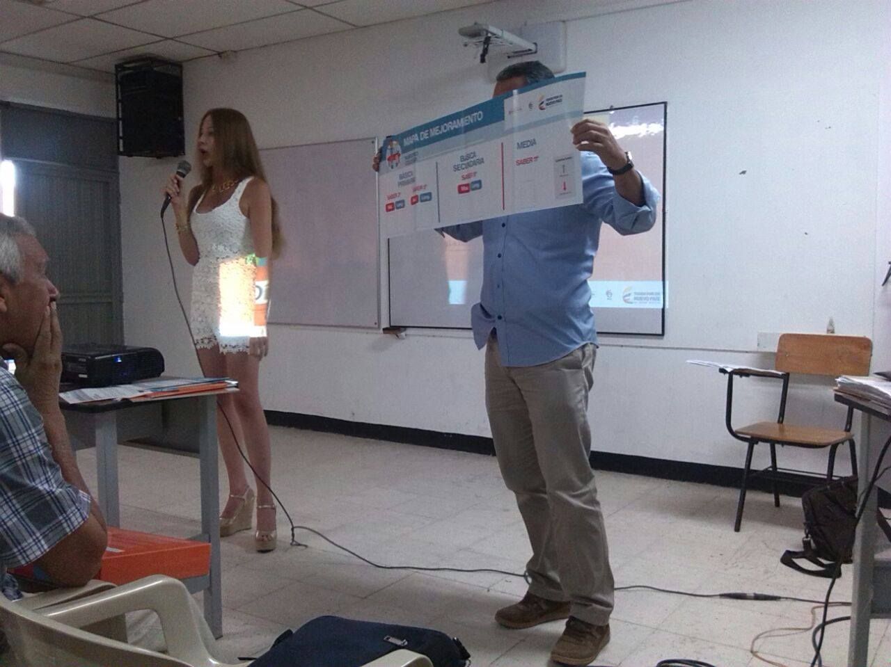
DIA E - 2015
RENDICIÓN DE CUENTAS PRIMER SEMESTRE AÑO ESCOLAR 2015 (DE ENERO A JUNIO DE 2015)

Slide 12
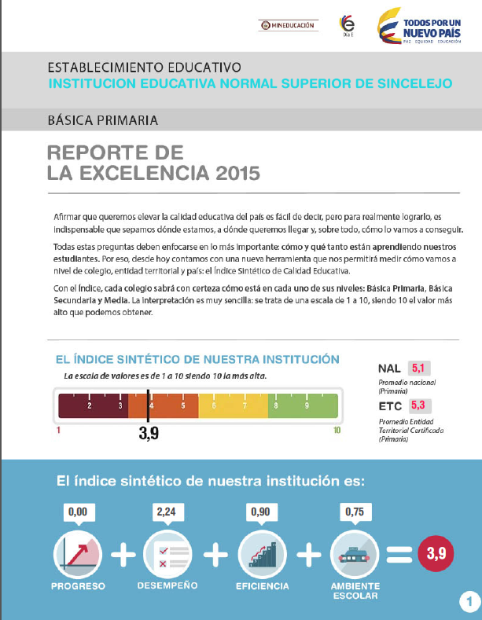
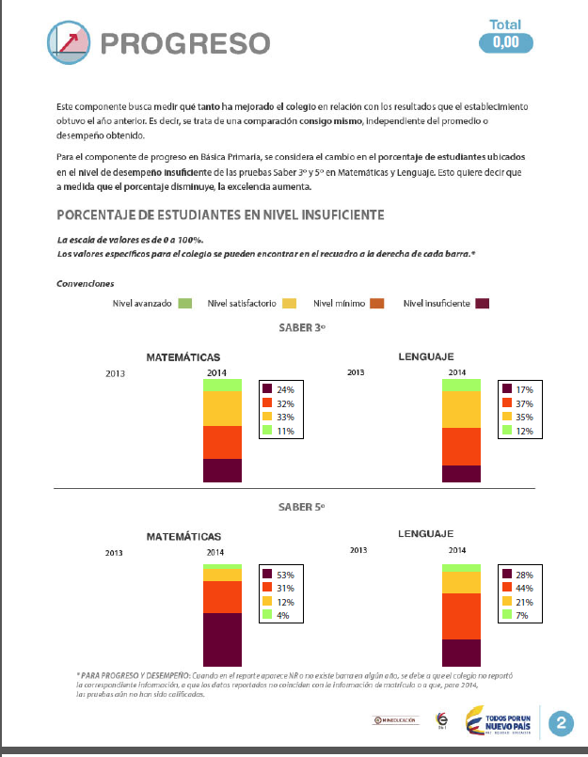
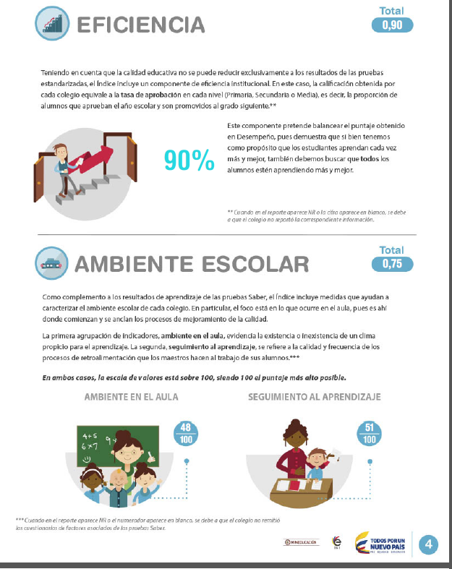
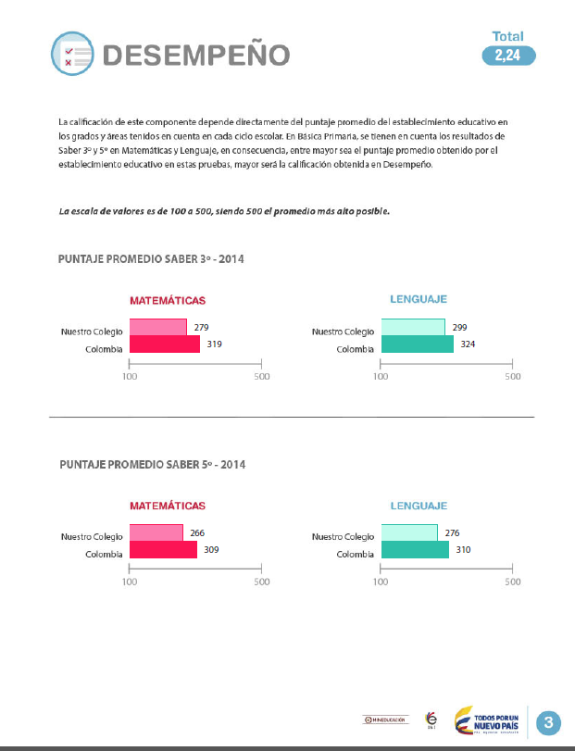

Slide 13
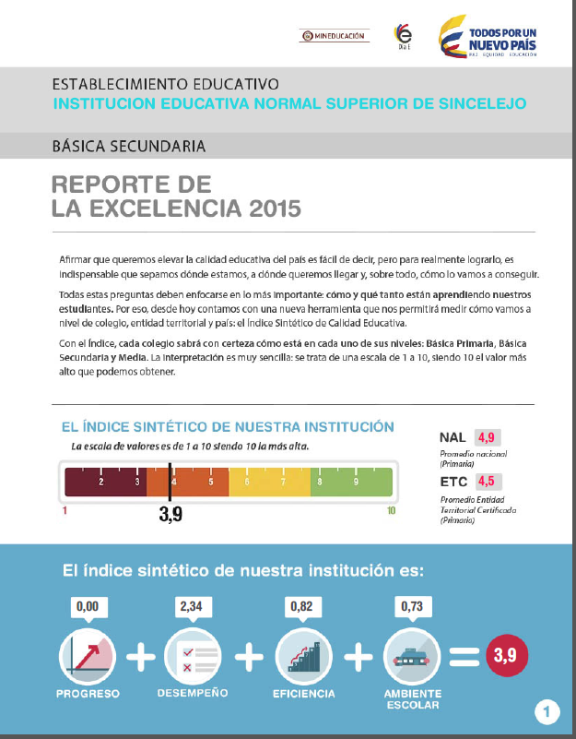
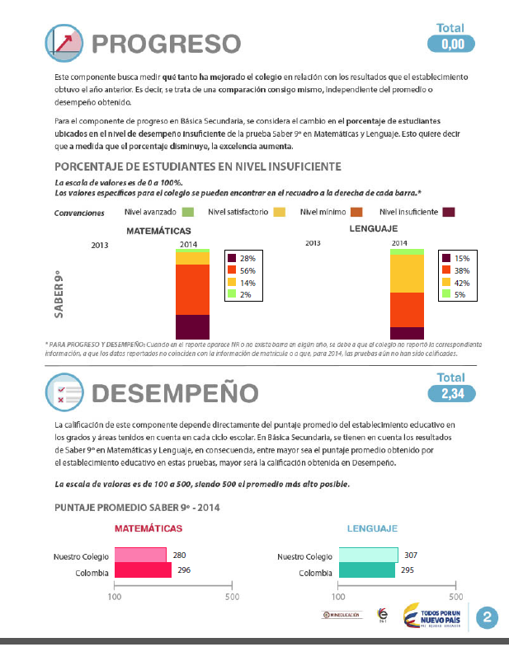
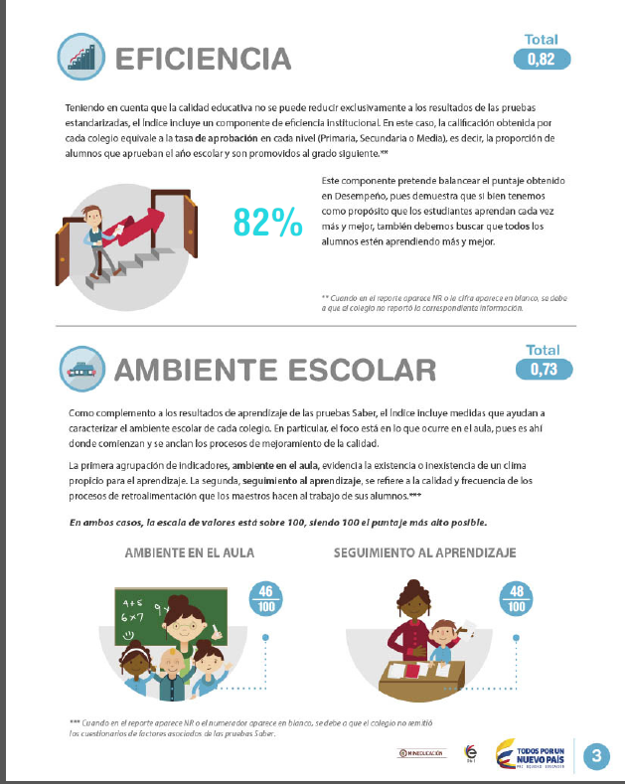

Slide 14
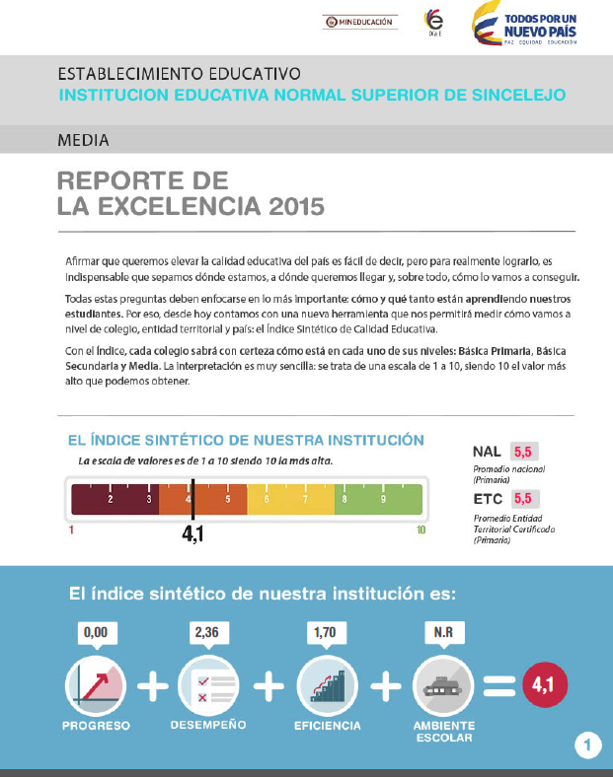
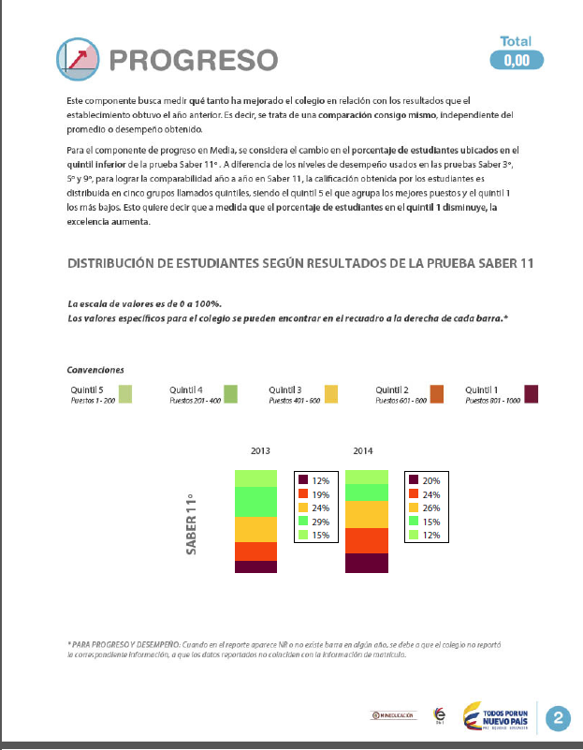
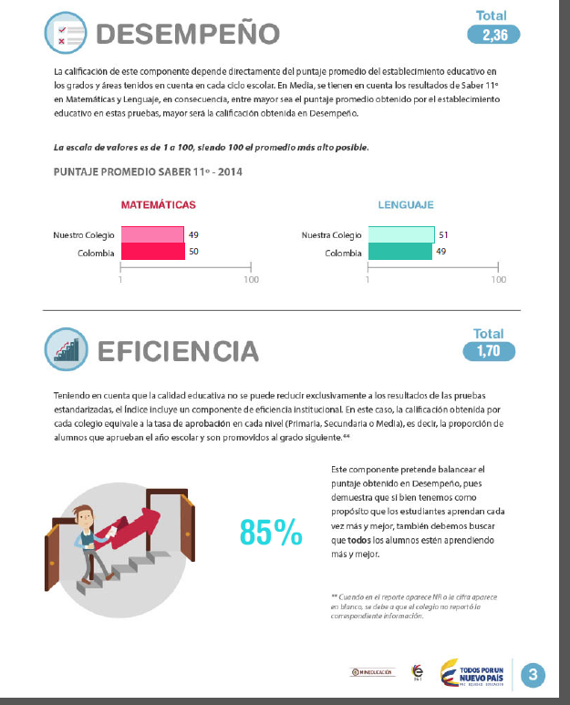
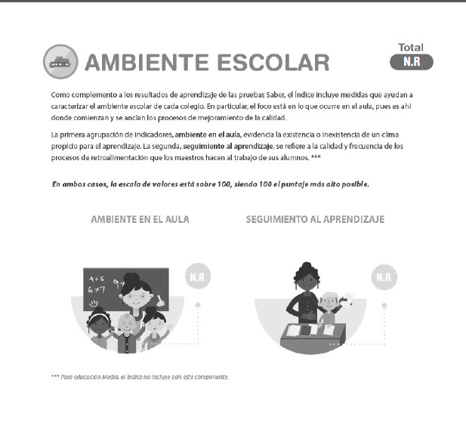

Slide 15
Para la siguiente información se tomaron como referente: informe rendición de cuentas julio a diciembre de 2014 y el análisis e interpretación de las pruebas 3º, 5º, 9º y 11º elaborado por el equipo de coordinadores (2015)
RENDICIÓN DE CUENTAS PRIMER SEMESTRE AÑO ESCOLAR 2015 (DE ENERO A JUNIO DE 2015)

Slide 16
GRA | PROM | D.E.
3° | 300 | 64
5° | 276 | 71
9° | 307 | 84
Se observa que el grado en el que se presentaron mayores dificultades es 5° (276 puntos en promedio), mientras que los promedios de 3° y 9° evidencian mejores desempeños por parte de los estudiantes de estos grados.
RENDICIÓN DE CUENTAS PRIMER SEMESTRE AÑO ESCOLAR 2015 (DE ENERO A JUNIO DE 2015)

